Slide 1
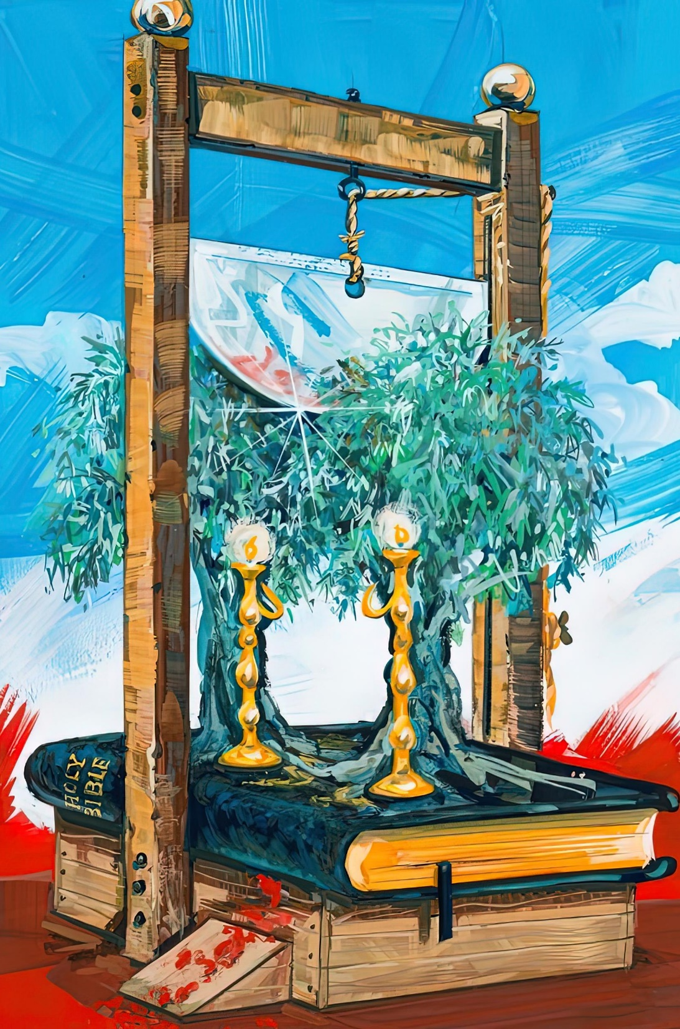
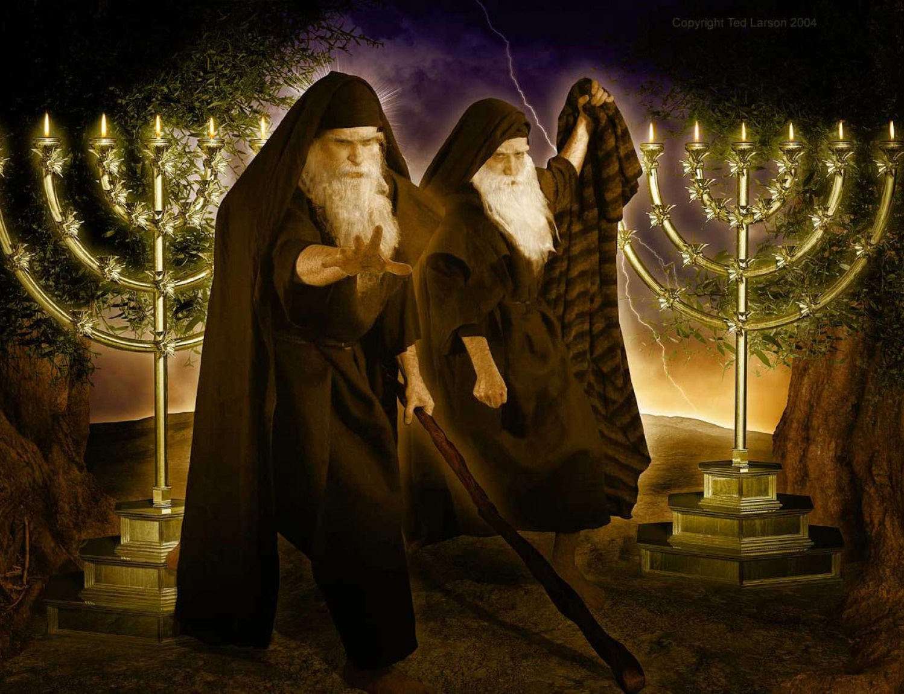
LOS DOS TESTIGOS
Lección 6 para el 11 de mayo de 2024

Slide 2
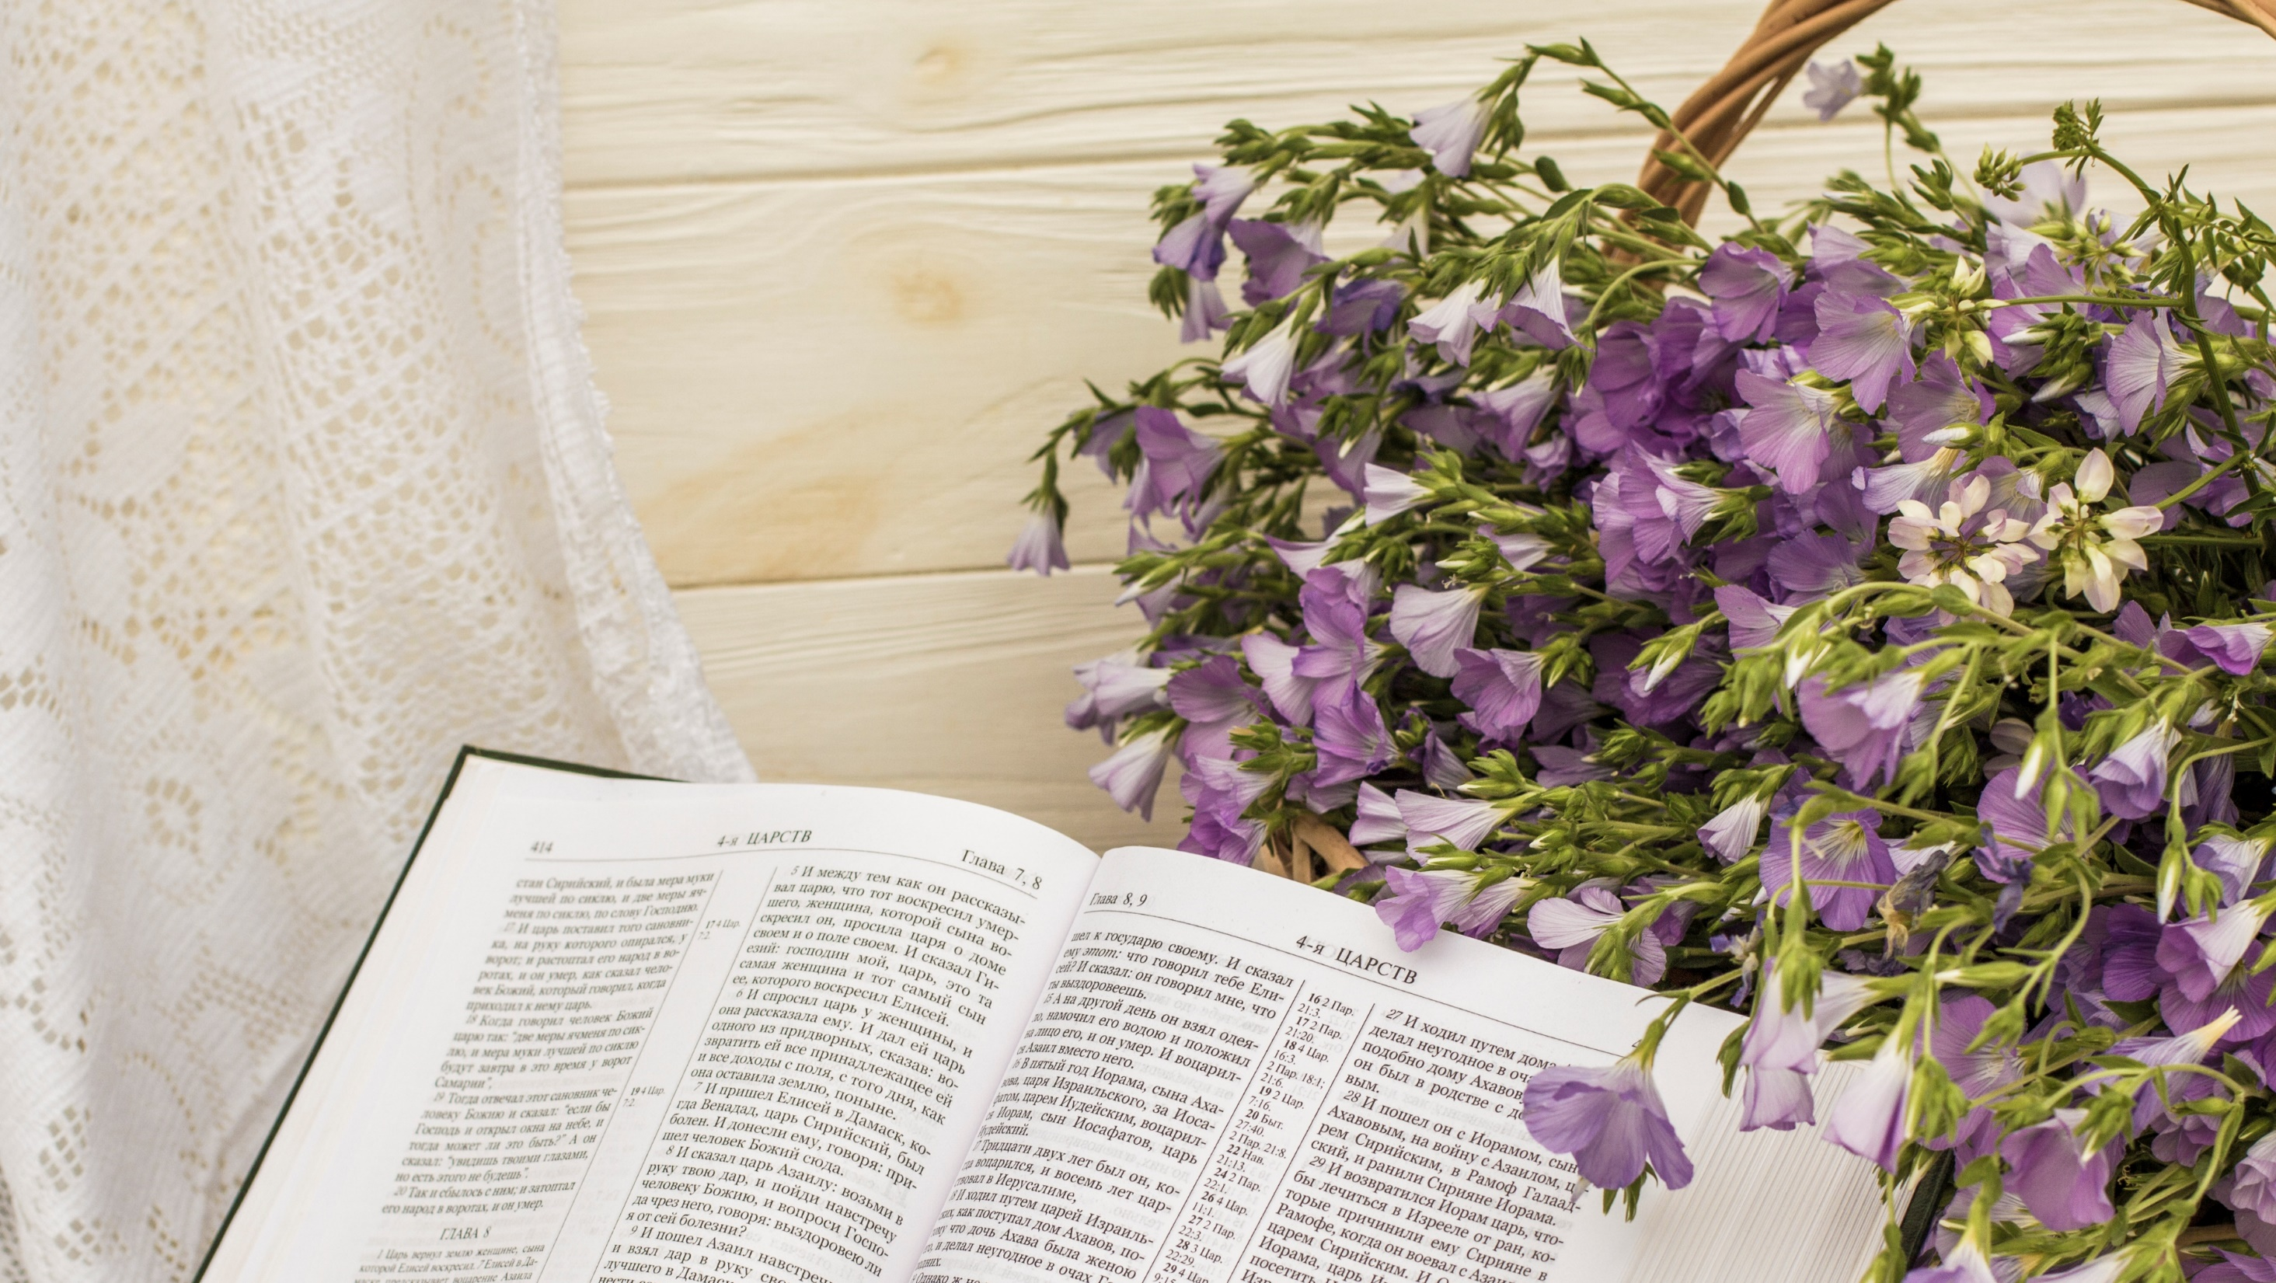
“La hierba se seca, la flor se cae; pero la palabra de nuestro Dios permanece para siempre” (Isaías 40:8)

Slide 3
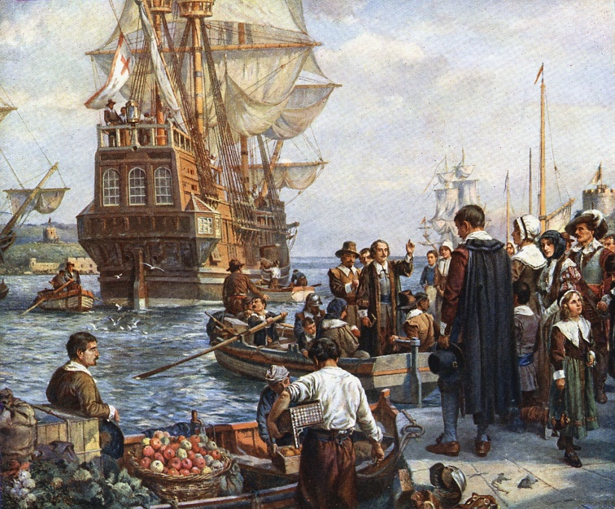
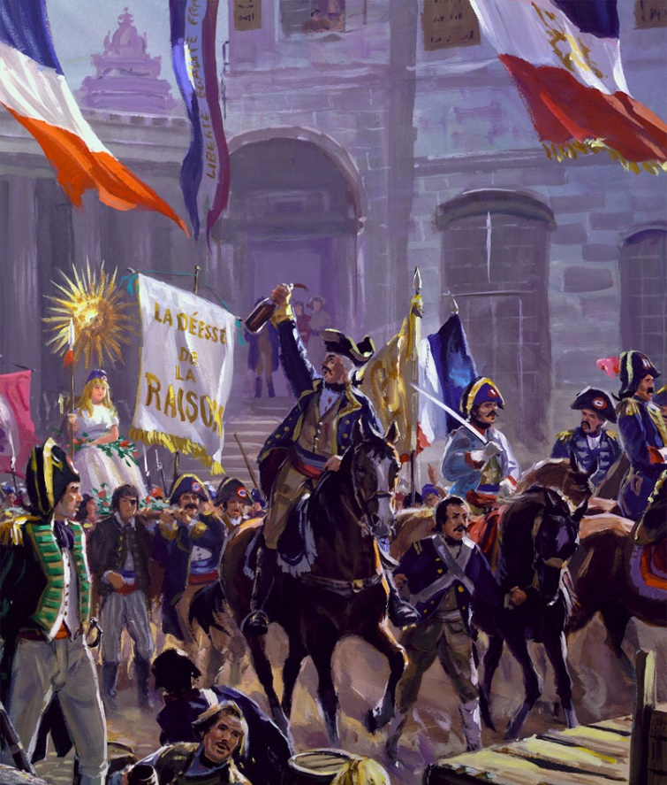
Tras la muerte de los grandes reformadores, la reforma sufrió un estancamiento. Las iglesias reformadas se volvieron frías, rígidas e intolerantes.
Grandes cambios se estaban produciendo en el mundo político y filosófico. La inestabilidad generalizada llevó a algunos, como los peregrinos, a huir de sus hogares y buscar auxilio en la “tierra de la libertad”, Norteamérica.
En Europa, la crisis estalló en forma de revolución. Francia se alzaba como el primer estado ateo de la Europa moderna.
Hasta ese momento, Dios había preservado a sus “dos testigos”. ¿Qué ocurrió con ellos durante estos momentos críticos de la historia?
¿Quiénes son los dos testigos?
¿Durante cuánto tiempo dieron su testimonio?
¿Cómo murieron?
¿Cuándo resucitaron y subieron al cielo?
¿Qué ocurrió después?

Slide 4
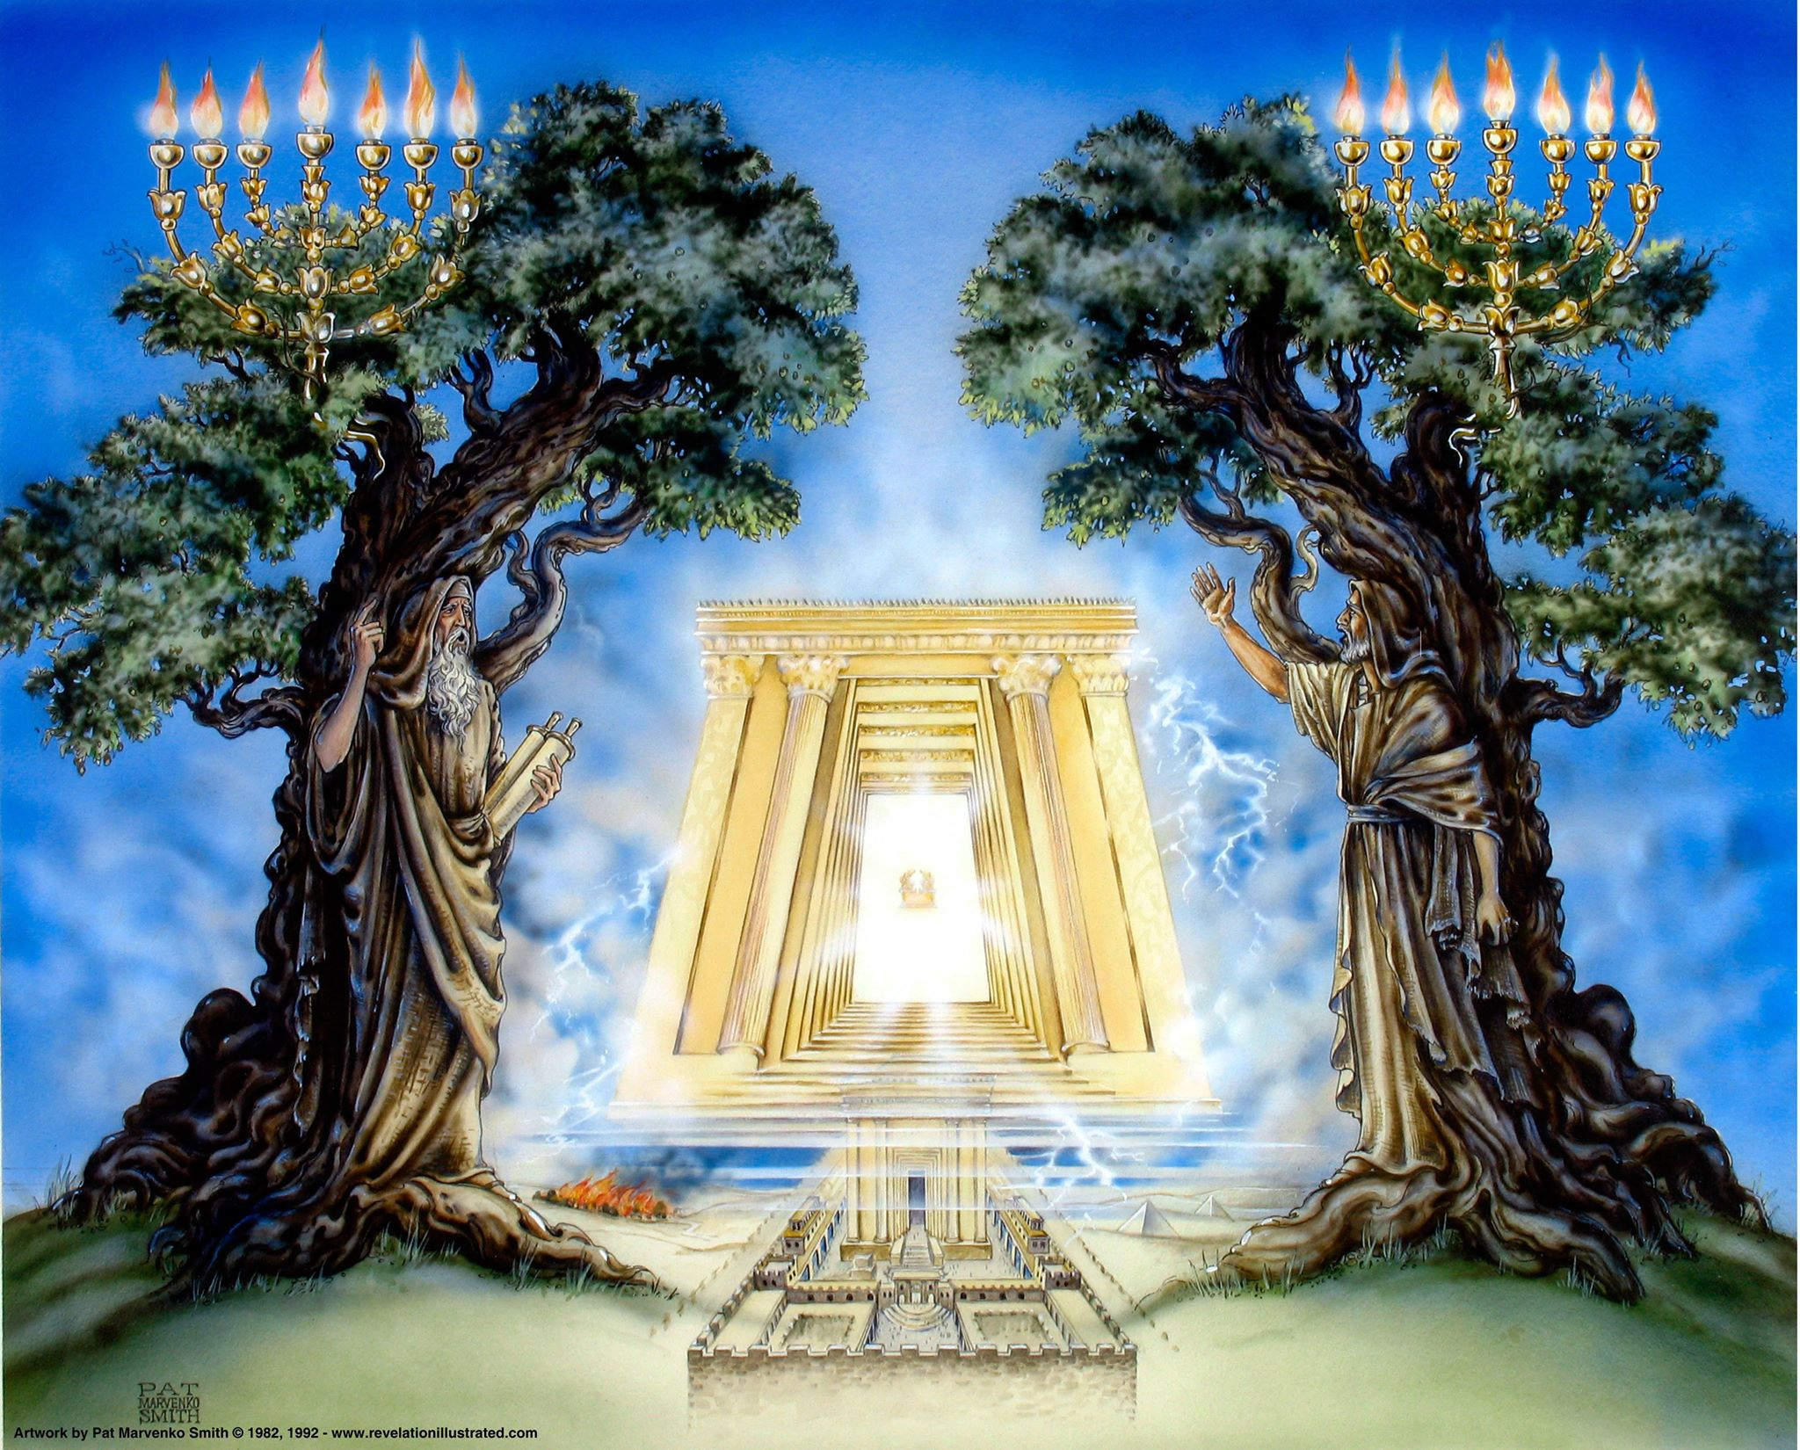
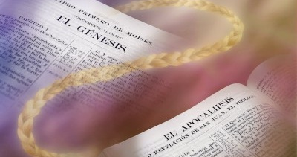
¿QUIÉNES SON LOS DOS TESTIGOS?
“Estos testigos son los dos olivos, y los dos candeleros que están en pie delante del Dios de la tierra” (Apocalipsis 11:4)
La mención de los dos olivos y los dos candeleros (Ap. 11:4) nos lleva a la visión de Zacarías 4. En ella, los olivos producen el aceite que alimenta a un candelabro de siete brazos (Zac. 4:1-3, 12).
Los olivos son “los dos ungidos” que, junto al candelabro, representan “la palabra del Señor” (Zac. 4:6, 14). Es decir, el Antiguo y el Nuevo Testamento.

Slide 5
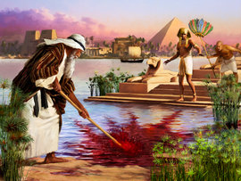
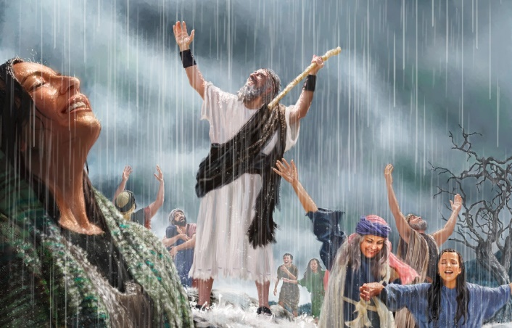
¿QUIÉNES SON LOS DOS TESTIGOS?
Usando a Moisés y a Elías como símbolos, Apocalipsis 11 dice de estos dos testigos:
Están vestidos de cilicio (3)
La Biblia fue preservada en tiempos angustiosos
Si alguien quiere dañarlos, sale fuego de ellos (5)
Cierran el cielo para que no llueva (6a)
Convierten agua en sangre y provocan plagas (6b)
Solo los que estudiaron la Biblia fueron librados de las plagas y las tinieblas espirituales de la Edad Media
Están en pie delante de Dios (4)
Dios no permitió que su Palabra desapareciese
El mensaje bíblico “devora” a sus enemigos (Jer. 5:14)
El que rechaza la Biblia es privado de la lluvia del Espíritu Santo (el aceite).
Como ocurrió con Moisés y Elías, la Biblia sufriría grandes persecuciones; lucharía con gobiernos ateos; encendería ardientes pasiones… La historia nos confirma la exactitud de esta profecía.

Slide 6
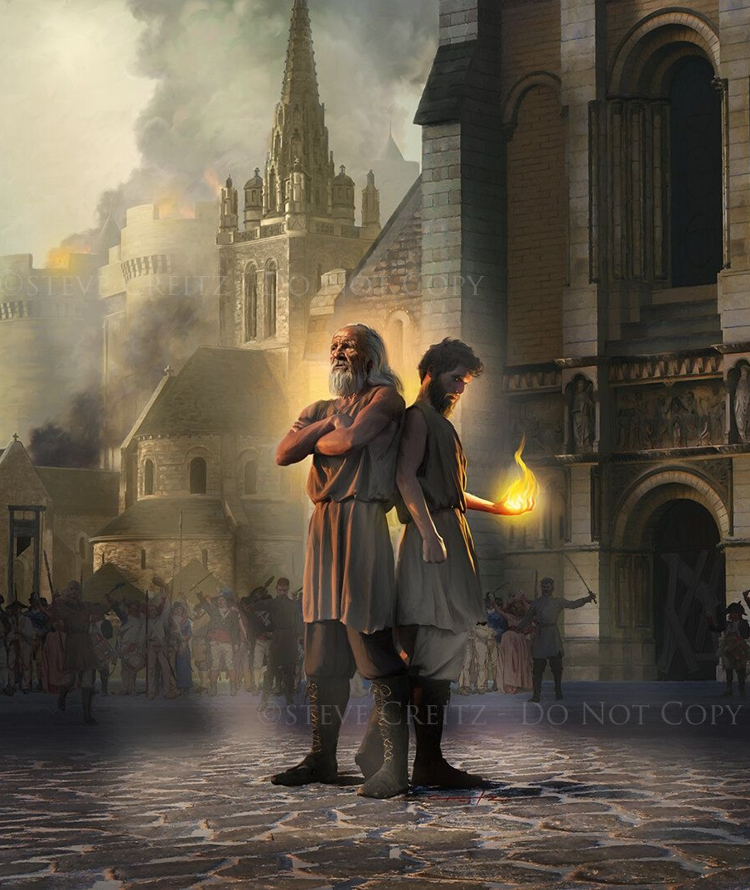
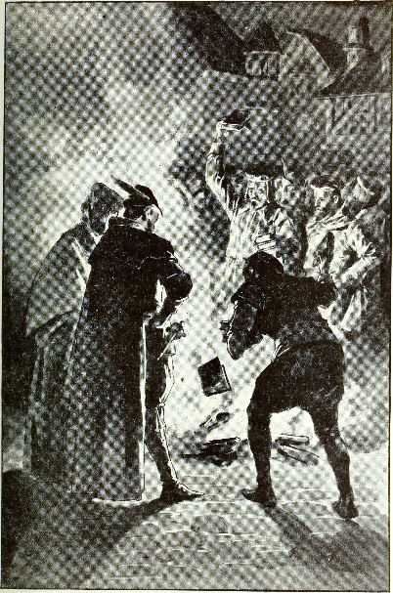
¿DURANTE CUÁNTO TIEMPO DIERON SU TESTIMONIO?
“Y daré a mis dos testigos que profeticen por mil doscientos sesenta días, vestidos de cilicio” (Ap. 11:3)
El capítulo 11 de Apocalipsis comienza con una visión del Santuario Celestial, y de aquellos que adoran ante el altar del incienso (Ap. 11:1).
El Atrio del Santuario Celestial es la Tierra, donde los “gentiles” –incrédulos– pisotean la “ciudad santa” –el pueblo de Dios– durante 42 meses (v. 2).
En ese tiempo, la Palabra de Dios estaría vestida de “cilicio” –grandes penalidades– (v. 3) [42 meses x 30 días = 1.260 días (en profecía, 1.260 años)].
Desde el año 538, la iglesia romana comenzó paulatinamente a imponer su tradición por encima de la Palabra de Dios, hasta llegar al punto de prohibir la lectura de la Biblia y condenar a muerte a aquellos que la tuvieran, la leyeran, o viviesen según sus doctrinas.
Cerca del final de este periodo, los reformadores dieron un alivio momentáneo a esta persecución (Mt. 24:22).

Slide 7
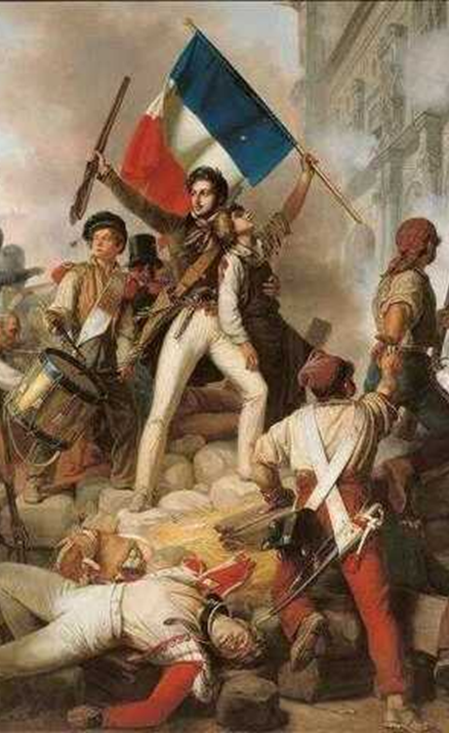
¿CÓMO MURIERON?
“Cuando hayan acabado su testimonio, la bestia que sube del abismo hará guerra contra ellos, y los vencerá y los matará” (Apocalipsis 11:7)
El abismo mencionado en Ap. 11:7 describe el lugar donde moran los demonios (Ap. 9:11; 20:1-3; Lc. 8:30-31). La bestia describe un poder político o religioso (al igual que ocurre con las otras bestias de Apocalipsis y de Daniel).
¿Qué poder surgió al final de los 1.260 años, es decir, alrededor del año 1798?
La Revolución Francesa, iniciada en 1789, dio lugar al denominado “gobierno del terror” (1793-1794), dejando muy claro quién estaba detrás de este gobierno: Satanás y sus demonios. A este gobierno se le denomina de tres maneras (Ap. 11:8):
Sodoma: La Revolución inició un periodo de gran inmoralidad
Egipto: Gobierno ateo (Éx. 5:2), aunque no les importó adorar a la “diosa de la razón”
Donde Jesús fue crucificado: Se rechazó el sacrificio de Jesús
Durante este periodo, la religión fue abolida, y la Biblia prohibida y quemada.

Slide 8
“El poder ateo que gobernó a Francia durante la Revolución y el reinado del terror, hizo a Dios y a la Biblia una guerra como nunca la presenciara el mundo. El culto de la Deidad fue abolido por la asamblea nacional. Se recogían Biblias para quemarlas en las calles haciendo cuanta burla de ellas se podía. La ley de Dios fue pisoteada; las instituciones de la Biblia abolidas; el día del descanso semanal fue abandonado y en su lugar se consagraba un día de cada diez a la orgía y a la blasfemia. El bautismo y la comunión quedaron prohibidos. Y en los sitios más a la vista en los cementerios se fijaron avisos en que se declaraba que la muerte era un sueño eterno”
E. G. W. (El conflicto de los siglos, pg. 276)

Slide 9
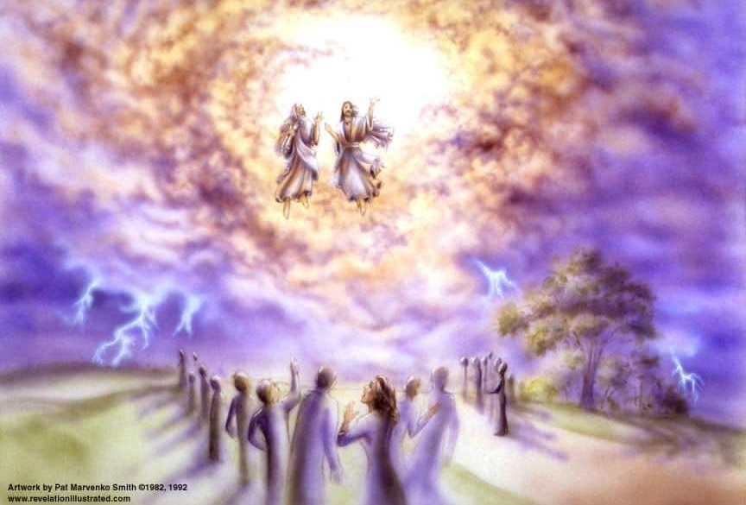
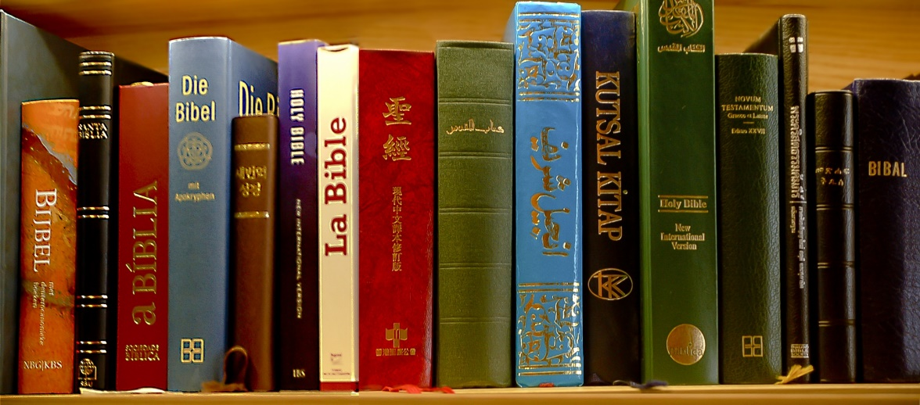
¿CUÁNDO RESUCITARON Y SUBIERON AL CIELO?
“Pero después de tres días y medio entró en ellos el espíritu de vida enviado por Dios, y se levantaron sobre sus pies, y cayó gran temor sobre los que los vieron” (Apocalipsis 11:11)
El 26 de noviembre de 1793, París emitió un decreto aboliendo la religión. Dicho decreto fue anulado el 17 de junio de 1797. Durante este periodo de tres años y medio, Francia se regocijó y se alegró de haberse “liberado” de la tiranía de la religión, y de haber acallado la voz de la Biblia (Ap. 11:9-10).
En lugar de quedar callada o destruida, la Biblia se alzó con más fuerza que antes. Las misiones protestantes llevaron el mensaje del evangelio hasta los confines de la Tierra (Ap. 11:11).
William Wilberforce creó en 1804 la primera Sociedad Bíblica para la distribución masiva de la Biblia. Los ejemplares de la Biblia existentes se multiplicaron por miles, hasta llegar a ser el primer libro en ventas del mundo. Actualmente, la distribución de la Palabra de Dios es imparable. Ha sido colocada por Dios en una situación en la que nadie ya puede destruirla (Ap. 11:12).

Slide 10
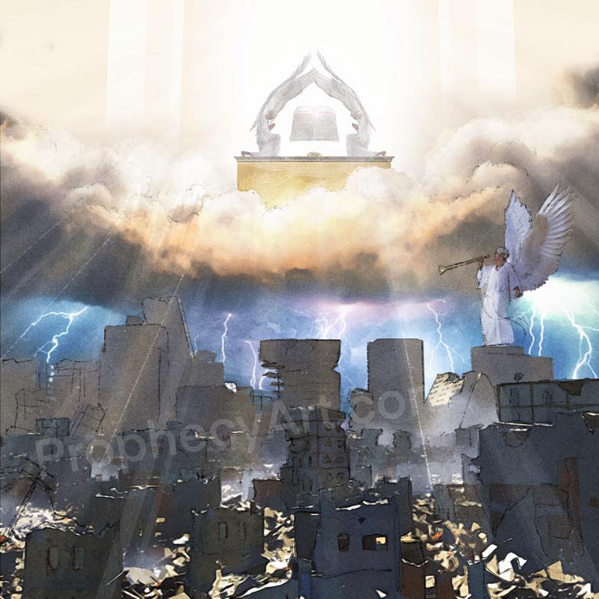
¿QUÉ OCURRIÓ DESPUÉS?
“Y el templo de Dios fue abierto en el cielo, y el arca de su pacto se veía en el templo. Y hubo relámpagos, voces, truenos, un terremoto y grande granizo” (Apocalipsis 11:19)
A partir de la “resurrección” de los dos testigos, comienza el último capítulo del conflicto cósmico: el tiempo del fin.
Este tiempo tendrá como punto culminante la Segunda Venida, cuando todos los reinos pasarán a ser posesión de Jesús, y Él reinará eternamente (Ap. 11:15).
Ese momento será precedido por ira entre las naciones, y acabará con la destrucción de “los que destruyen la Tierra” (Ap. 11:18).
Todos estos eventos están enmarcados en un contexto de adoración en el Cielo (Ap. 11:16-17), que culmina con la visión del arca del pacto en el Santuario Celestial (Ap. 11:19).
Habiendo llegado “el tiempo de juzgar” (Ap. 11:18), se muestra ante el mundo la norma del Juicio: los diez mandamientos contenidos en el arca del pacto.

Slide 11
“El Espíritu de Dios está junto a cada verdadero escudriñador de la Palabra de Dios, capacitándolo para descubrir las gemas escondidas de verdad. La iluminación divina acude a su mente, estampando la verdad en él con renovada y fresca importancia. Rebosa de un gozo nunca antes experimentado. La paz de Dios descansa sobre él. Comprende la hermosura de la verdad como nunca antes. Una luz celestial resplandece sobre la Palabra, haciéndola aparecer como si cada letra estuviera matizada con oro. Dios mismo habla al corazón, haciendo de su Palabra espíritu y vida”
E. G. W. (Reflejemos a Jesús, 24 de abril)

